Slide 1
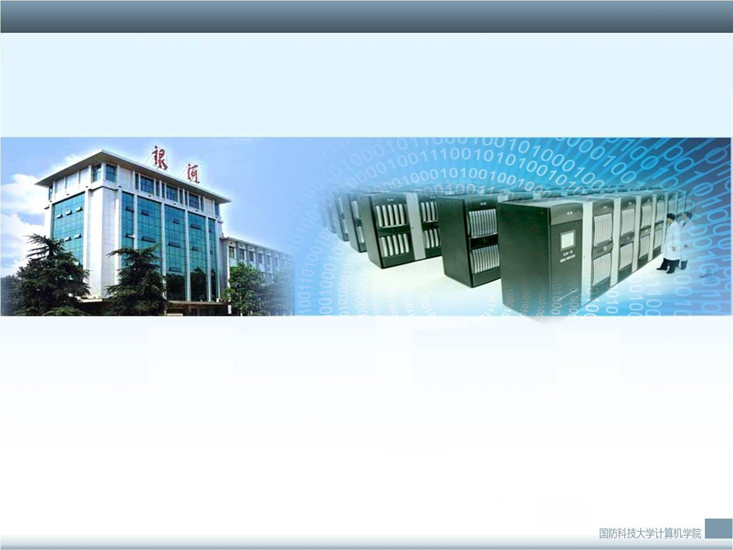
国家精品资源共享课程：计算机体系结构
第七章：多处理机
国防科技大学计算机学院
主讲人： 教授

Slide 2
第七章 多处理机

Slide 3
一个问题
图书馆将一批新书上架，可以有多种方式。假定将书按类上架，而将书架依据在书库中的位置分成一些组。
解决办法
  若由一工人单独完成，不能在要求的时间内完 成任务。
  若由多个工人完成， 假定每次一人仅往书架上放 一本书。可以采用两种不同的方式：

Slide 4
（1）将所有的书籍平均分配给每个人去完成。这种划分方法不是太有效，原因是每个工人为了将书上架必须走遍所有的书架。
（2）将所有书架分成一些组，且平均分配给各个工人负责，同时将所有图书平均分配给每个工人去上架。如果工人发现一本书属于自己所负责的书架上，则将其放入书架。否则，将这本书传给所在书架对应的工人。这种分法对应的效率比较高。

Slide 5
结论
  将一个任务划分成一些子任务，并分配给多个工人去完成，工人们相互合作、并在需要时相互传递图书，这种协调的工作方式可较快地完成任务。
  并行计算就是严格地按照上述原理来完成的。

Slide 6
并行计算相关的两个概念
任务划分(task partitioning)
将图书平均分配给所有工人为任务划分的一个例子。
通信(communication)
工人之间传递图书为子任务通信的例子。
什么是并行计算？
  并行计算是指同时对多个任务或多条指令、或对多个数据项进行处理。完成此项处理的计算机系统称为并行计算机系统，它是将多个处理器通过网络以一定的连接方式有序地组织起来。
Notes:
并行计算机的发展原因：
要获得超过单处理器的性能，最直接的方法就是把多个处理器连在一起
体系结构改进能否持续下去？通过复杂度和硅技术的提高得到的性能提升正在减小；
并行计算机应用软件已有缓慢但稳定的发展。
重点：中小规模的机器(处理器的个数不超过128)的多处理机设计技术。

Slide 7
并行计算的研究内容:
  (1) 并行计算机设计
  (2) 有效算法的设计
  (3) 评价并行算法的方法
  (4) 并行计算机语言
  (5) 并行编程环境与工具
  (6) 并行程序的可移植性
  (7) 并行计算机的自动编程

Slide 8
并行计算的应用领域：
    (1) 天气预报
    (2) 卫星数据处理
    (3) 石油数据处理（连续优化问题）
    (4) 调度问题
    (5) VLSI设计（离散优化问题）
    (6) ……

Slide 9
美国政府的HPCC计划公布的重大挑战性应用
磁记录技术：研究静磁和交互感应以降低高密度磁盘的噪音
新药设计：通过抑制人的免疫故障病毒蛋白酶的作用来研制治疗癌症与艾滋病的药物
高速民航：用计算流体动力学来研制超音速喷气发动机
催化作用：仿生催化剂计算机建模，分析合成过成中的酶作用
燃料燃烧：通过化学动力学计算，揭示流体力学的作用，设计新型发动机
海洋建模：对海洋活动与大气流的热交换进行整体海洋模拟

Slide 10
美国政府的HPCC计划公布的重大挑战性应用
臭氧耗损：研究控制臭氧损耗过程中的化学与动力学机制
数字解析：实时临床成像、计算层析术、磁共振成像
大气污染：对大气质量模型进行模拟研究，控制污染的传播，揭示其物理与化学机理
蛋白质结构设计：对蛋白质组成的三维结构进行计算机模拟研究
图像理解：实时绘制图像或动态
密码破译：破译由长位数组成的密码，寻找该数的两个乘积因子

Slide 11
并行计算的应用分类
（1）计算密集型（Compute-Intensive）
这一类型的应用问题主要集中在大型科学工程计算与数值模拟（气象预报、地球物理勘探等）
（2）数据密集型 (Data-Intensive)
Internet的发展，为我们提供了大量的数据资源，但有效地利用这些资源，需要进行大量地处理，且对计算机的要求也相当高，这些应用包括数字图书馆、数据仓库、数据挖掘、计算可视化。
（3）网络密集型 (Network-Intensive)
通过网络进行远距离信息交互，来完成用传统方法不同的一些应用问题。如协同工作、遥控与远程医疗诊断等

Slide 12
7.1 引言
7.2 对称式共享存储器体系结构
7.3 分布式共享存储器体系结构
7.4 互连网络
7.5 同步
7.6 同时多线程
7.7 并行处理器的性能评测
7.8 多处理机实例

Slide 13
7.1 引 言
单处理机的发展正在走向尽头？
并行计算机在未来将会发挥更大的作用。
获得超过单处理器的性能，最直接的方法就是把多个处理器连在一起；
2. 自1985年以来，体系结构的改进使性能迅速提高，这种改进的速度能否持续下去还不清楚，但通过复杂度和硅技术的提高而得到的性能的提高正在减小；
3. 并行计算机应用软件已有缓慢但稳定的发展。
本章重点:
中小规模的机器(处理器的个数＜100) 多处理机设计的主流）


Slide 14
7.1.1 并行计算机体系结构的分类
1. 按Flynn分类法，可把计算机分成
单指令流单数据流（SISD）
单指令流多数据流（SIMD）
多指令流单数据流（MISD）
多指令流多数据流（MIMD）

Slide 15
2. MIMD已成为通用多处理机体系结构的选择，原因：
(1) MIMD具有灵活性。
(2) MIMD可以充分利用商品化微处理器在性能价格
比方面的优势。
3. MIMD机器分为两类：
（每一类代表了一种存储器的结构和互连策略）
(1) 集中式共享存储器结构
这类机器有时被称为UMA(uniform memory
access)机器。
Notes:
MIMD的优点（灵活性/COTS）
MIMD机器分类:集中式共享存储器结构(Centralized Shared-Memory Architecture)。,也称为对称式共享存储器结构(SMP, Symmetric shared-memory MultiProcessor)机器或者UMA(Uniform Memory Access)机器。
分布式存储器结构的机器。支持较大数目的处理器，存储器必须分布到各个处理器上，而非采用集中式，否则存储器系统将不能满足处理器带宽的要求。系统中每个结点包含了处理器、存储器、I／O以及互连网络接口。

Slide 16
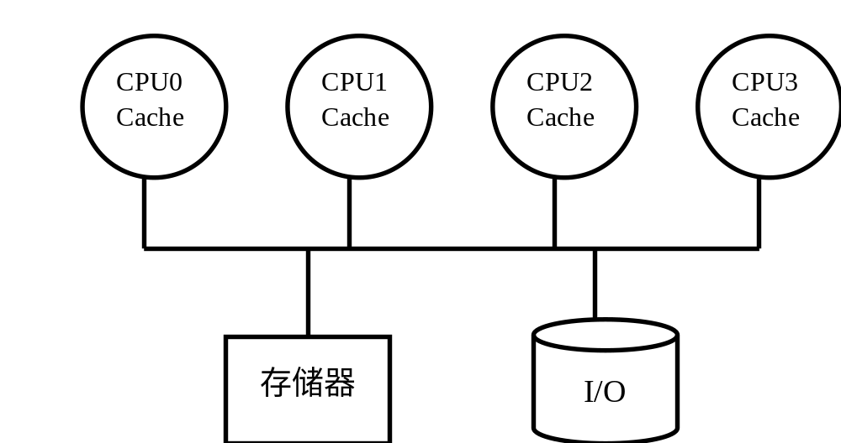

Slide 17
(2) 分布式存储器结构
每个结点包含：
◆ 在许多情况下，分布式存储器结构优于采用
集中式共享存储器结构。
◆ 分布式存储器结构需要高带宽的互连。
处理器
存储器
I／O

Slide 18
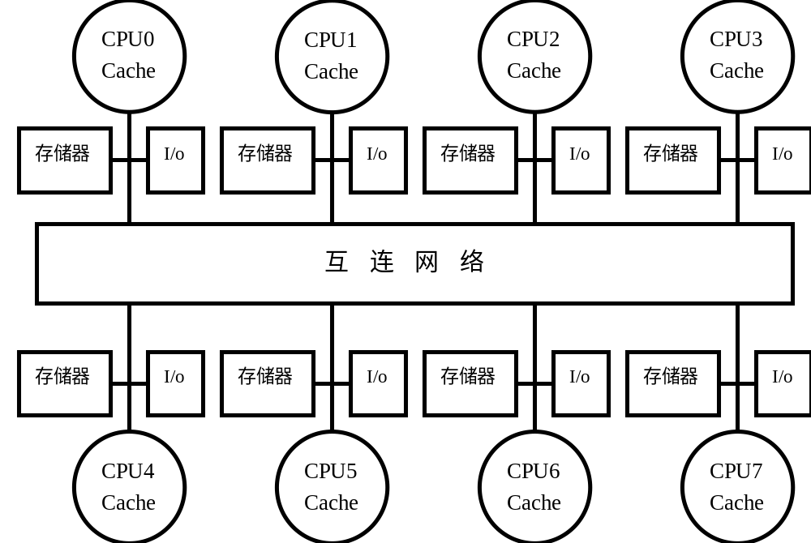

Slide 19
◆ 分布式存储器结构的优点
(1) 如果大多数的访问是针对本结点的局部存储器，则可降低对存储器和互连网络的带宽要求；
(2) 对局部存储器的访问延迟低。
◆ 主要缺点
处理器之间的通信较为复杂，且各处理器之间访问
延迟较大。

Slide 20
7.1.2 通信模型和存储器的结构模型
1. 两种地址空间的组织方案
(1) 物理上分离的多个存储器可作为一个逻辑上共享的存储空间进行编址。
这类机器的结构被称为分布式共享存储器(DSM)或可缩放共享存储器体系结构。
DSM机器被称为NUMA(non-uniform memory access)机器。
(2) 整个地址空间由多个独立的地址空间构成，它们在逻辑上也是独立的，远程的处理器不能对其直接寻址。
Notes:
两种方案：
1.DSM :一个处理器如果具有访问权，就可以访问任何一个其他的局部存储器，
DSM机器被称为NUMA(Non-Uniform Memory Access)机器，这是因为其访问时间依赖于数据在存储器中的存放位置。
2.整个地址空间由多个独立的地址空间构成，它们在逻辑上也是独立的，远程的处理器不能对其直接寻址。在这种机器的不同处理器中，相同的物理地址指向不同存储器的不同单元。

Slide 21
每一个处理器-存储器模块实际上是一个单独的
计算机，这种机器也称为多计算机。
2. 两种通信模型
共享地址空间的机器
利用Load和Store指令中的地址隐含地进行数据通信
多个地址空间的机器
通过处理器间显式地传递消息完成 (消息传递机器)
消息传递机器根据简单的网络协议，通过传递消息来
请求某些服务或传输数据，从而完成通信。
Notes:
对于共享地址空间的机器，用load和store指令中的地址隐含地进行数据通讯，因而可称为共享存储器机器。
对于多个地址空间的机器，数据通讯要通过处理器间显式地传递消息完成，因而这种机器常称为消息传递机器。

Slide 22
例如：
一个处理器要对远程存储器上的数据进行访问或操作
(1) 发送消息，请求传递数据或对数据进行操作；
远程进程调用(RPC， remote process call)
(2) 目的处理器接收到消息以后，执行相应的操
作或代替远程处理器进行访问，并发送一个
应答消息将结果返回。

Slide 23
对于通信机制的性能，可以通过下面三个关键的性能指标来进行衡量：
1．通信带宽──理想状态下的通信带宽受限于处理器、存储器和互连网络的带宽。进行通信时，结点内与通信相关的资源被占用，这种占用限制了通信速度。
2．通信延迟──理想状态下通信延迟应尽可能地小。通信延迟的构成为：
通信延迟＝发送开销＋跨越时间＋传输延迟＋接收开销
3．通讯延迟的隐藏──如何才能较好地将通信和计算或多次通信之间重叠起来，以实现通讯延迟的隐藏

Slide 24
每种通信机制各有优点，共享存储器通信主要有以下优点：
(1) 与常用的对称式多处理机使用的通信机制兼容。
(2) 当处理器通信方式复杂或程序执行动态变化时易于编程，同时在简化编译器设计方面也占有优势。
(3) 当通信数据较小时，通信开销较低，带宽利用较好。
(4) 通过硬件控制的Cache减少了远程通信的频度，减少了通信延迟以及对共享数据的访问冲突。

Slide 25
消息传递通信机制的主要优点包括：
(1) 硬件较简单。
(2) 通信是显式的，从而引起编程者和编译程序的注意，着重处理开销大的通信。
当然，可在支持上面任何一种通信机制的硬件模型上建立所需的通信模式平台。
在共享存储器上支持消息传递相对简单，因为发送一条消息可通过将一部分地址空间的内容复制到另一部分地址空间来实现。
在消息传递的硬件上支持共享存储器就困难得多

Slide 26
7.1.3 并行处理面临的挑战
并行处理面临着两个重要的挑战：
（可通过Amdahl定律解释）
1. 有限的并行性使机器要达到好的加速比十分困难。
程序中有限的并行性
相对较高的通信开销

Slide 27

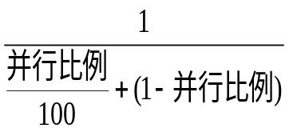
例7.1 如果想用100个处理器达到80的加速比，
求原计算程序中串行部分所占比例。
解：
系统加速比 =
为了简单，假设程序只在两种模式下运行，即使用所有处理器的并行模式和只用一个处理器的串行模式。假设并行模式下的理论加速比即为处理器的个数，加速部分的比例即并行部分占的比例。代入上式：
80 =
得出：并行比例＝0.9975

Slide 28
面临的第二个挑战主要是指多处理机中远程访问的较大延迟。在现有的机器中，处理器之间的数据通信大约需要50～10000个时钟周期。
机 器 | 通信机制 | 互连网络 | 处理机最大数量 | 典型远程存储器访问时间（ns）
Sun Starfire servers | SMP | 多总线 | 64 | 500
SGI Origin 3000 | NUMA | 胖超立方体 | 512 | 500
Cray T3E | NUMA | 3维环网 | 2048 | 300
HP V series | SMP | 8×8交叉开关 | 32 | 1000
HPAlphaServer GS | SMP | 开关总线 | 32 | 400

Slide 29
例7.2 一台32个处理器的计算机，对远程存储器访问时间为400ns。除了通信以外，假设计算中的访问均命中局部存储器。当发出一个远程请求时，本处理器挂起。处理器时钟为1GHz，如果指令基本的IPC为2(设所有访存均命中Cache)，求在没有远程访问的状态下与有0.2%的指令需要远程访问的状态下，前者比后者快多少?
解 有0.2%远程访问的机器的实际CPI为：
CPI＝基本CPI＋远程访问率×远程访问开销
＝1/基本IPC＋0.2%×远程访问开销

Slide 30
远程访问开销＝远程访问时间/时钟时间
＝400ns/1ns＝400个时钟
∴ CPI＝1/2＋0.2%×400＝1.3
因此在没有远程访问的状态下的机器速度是有0.2%远程访问的机器速度的1.3／0.5＝2.6倍。
◆ 问题的解决
并行性不足： 通过采用并行性更好的算法来解决
远程访问延迟的降低： 靠体系结构支持和编程技术

Slide 31
在并行处理中，负载平衡、同步和存储器访问延迟等影响性能的因素常依赖于高层应用特点，如应用程序中数据的分配，并行算法的结构以及数据在空间和时间上的访问模式等。
依据应用特点可把多机工作负载大致分成两类：单个程序在多处理机上的并行工作负载和多个程序在多处理机上的并行工作负载。

Slide 32
谢谢！

